Slide 1
Agentic AI 推理机头 CPU 综述
从 Host 到 Orchestrator 2026.04.24

Slide 2
背景：为什么瓶颈正在外溢到 CPU？
• Agentic AI 将推理从『单次请求、连续 decode』转向『多阶段、可暂停、可恢复、可分叉』的复合执行模式
• Georgia Tech & Intel (2025-11)：工具处理占端到端延迟的 50%–90.6%
• DeepSeek V4 验证趋势：Engram 架构将静态知识检索放在 CPU RAM，动态推理放在 GPU
• 经济学事实：CPU RAM 每 GB 成本比 GPU HBM 低 10–20 倍
• 核心判断：机头 CPU 已从传统 host 演化为 inference orchestration layer

Slide 3
四条技术主线同时收敛
• 1. 算子下发与状态驱动调度：权重量化越激进，『调度墙』越明显
• 2. KV 卸载与生命周期管理：CPU 内存从 spill 层升级为 warm tier
• 3. MoE 推理与专家编排：冷专家命中触发同步 CPU→GPU 拷贝
• 4. PD 分离与跨池编排：CPU 从单节点调度器升级为跨池编排中枢
• Agentic workload 的催化下，四条主线形成正反馈

Slide 4
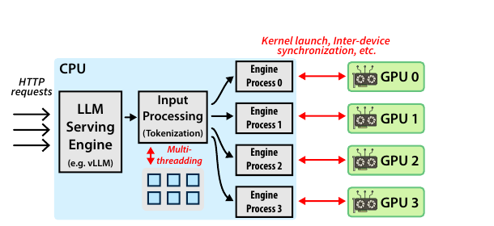
主线一：算子下发——从『发命令』到『编排状态机』
• IQ4/FP4 激进量化后，135M 参数模型单次前向发射 301 个 Kernel
• 纯下发税达 750 μs，占单 Token 时间的 95%
• CPU oversubscription 可使 dequeue 延迟放大 19×（vLLM TP=4 场景）
• DeepSeek V4 FP4 量化使单 token FLOPs 降至 V3.2 的 27%，下发税占比进一步上升
• vLLM V1 通过 Persistent Batch、Numpy 替代 Python Native 重构，吞吐提升 1.7×

Slide 5
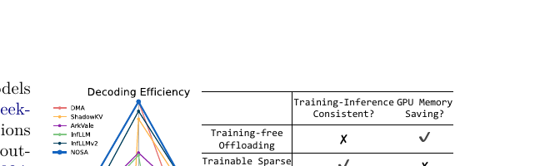
主线二：KV 卸载——从『容量兜底』到『生命周期管理』
• NVIDIA Dynamo：agentic inference cache hit 达 85%–97%，read/write ratio 高达 11.7x
• 系统价值重心从『写新 KV』转向『保留、路由、预取和恢复旧 KV』
• DeepSeek V4：CSA 4x 压缩 + HCA 128x 压缩，KV cache 降至 V3.2 的 10%
• NOSA 实现 5.04× 解码吞吐提升；ScoutAttention 通过 Layer-Ahead CPU 预计算减少 bubbles
• CXL 内存扩展可将 GPU 需求降低 87%；NVIDIA ICMSP (BlueField-4) 实现 5x token 吞吐

Slide 6
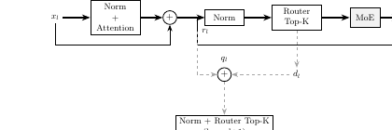
主线三：MoE 推理——从『稀疏计算优势』到『Host-side Orchestration 压力』
• DeepSeek V4：1.6T 总参 / 49B 激活参，单节点无法容纳全部专家
• 冷专家命中触发同步 CPU→GPU 拷贝，CPU 承担路由、权重搬运、拓扑感知三重职责
• Speculating Experts：推测预取可将 TPOT 降低 14%
• FineMoE：通过 expert map 相似性搜索实现细粒度预取
• SpecMoEOff：结合 speculative decoding 实现 2.5× decode 吞吐提升

Slide 7
主线四：PD 分离——从『单节点调度器』到『跨池编排中枢』
• PD 分离已成为几乎每个主要 LLM 服务栈的默认架构
• 同节点 KV 传输开销 <0.1%，跨节点需 90 Gbps+ 带宽
• Agentic batch inference 引入 middle-phase thrashing：异步推进的 agent 其 KV 被 LRU 驱逐
• 跨池恢复时需反复重算或传输， decode 池长期维持大量并发流 KV 状态
• UCCL (NVIDIA) 将跨节点 KV 传输尾延迟降至 7.1%

Slide 8
真实工作负载暴露的三项遗漏
• 高频 prefill 调度
• 每次工具调用返回触发新的 prefill
• 每次 subagent 分叉触发 KV 复制
• 每次聚合触发多路 KV 合并
• 多上下文并存管理
• OpenClaw 同时维护 10+ 工具调用上下文
• Kimi Swarm 多代理并行产生 100+ 活跃 KV 前缀
• Claude Code subagents 导致前缀树爆炸

Slide 9
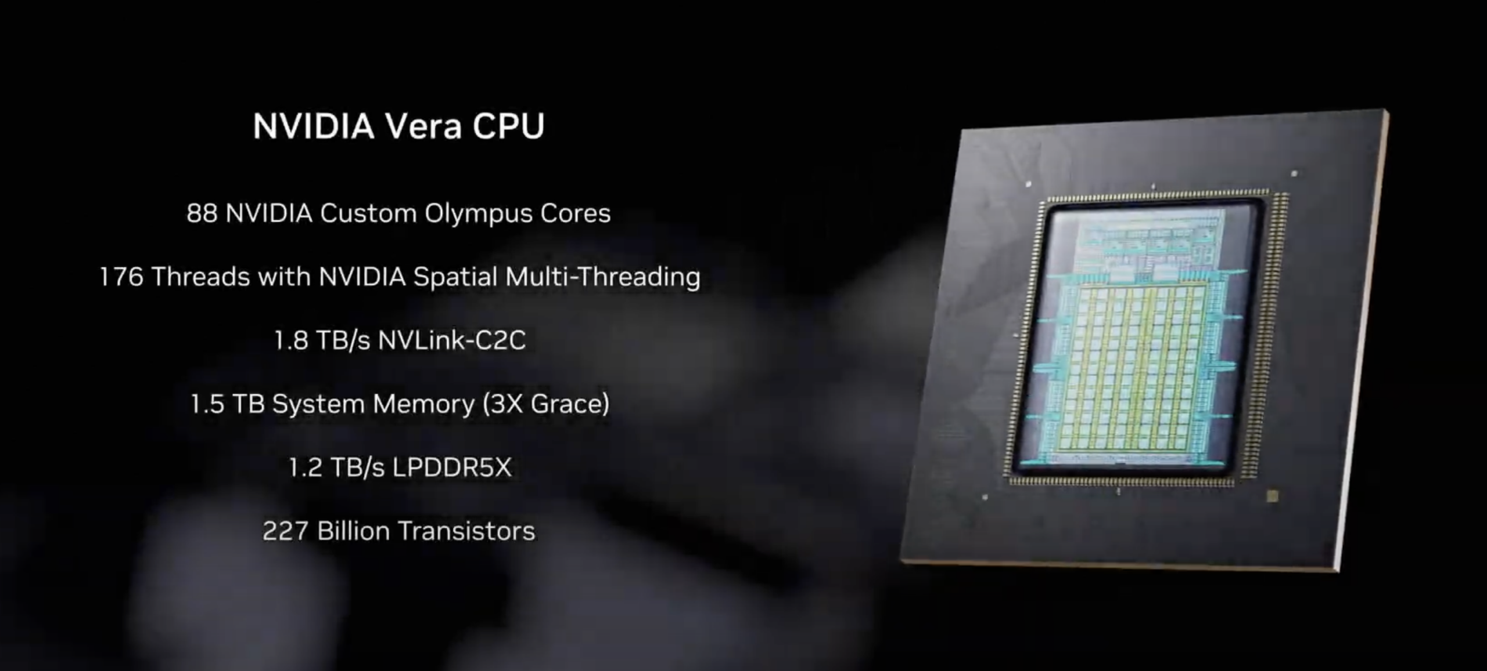
平台信号：硬件路线图围绕 CPU 控制平面收敛
• NVIDIA Vera CPU：88 核 / 1.2 TB/s LPDDR5X / 200 GB/s NVLink-C2C
• BlueField-4 STX + ICMSP：5x token 吞吐 / 4x 能效提升，绕过 CPU 瓶颈直接 SSD→GPU KV 卸载
• TrendForce：CPU:GPU 配比从 1:8 收敛至 1:1–1:2
• Morgan Stanley：DRAM 将取代 HBM 成为 AI 基础设施最紧缺瓶颈，DDR5 价格 Q2 2026 预计涨 50%+
• DeepSeek V4 原生华为 Ascend 优化，85%+ 硬件利用率——机头 CPU 优化不限于 x86/Arm

Slide 10
共识矩阵：四条主线的交互关系
• Kernel Fusion ↗ → 单批次请求数 ↗ → KV 状态数 ↗ → warm tier 压力 ↗
• MoE expert 卸载 → CPU RAM 带宽竞争 → 同一节点 KV 预取带宽被挤压
• PD 分离 → 跨池 KV 传输需求 ↗ → 机头 CPU 需同时管理本地 warm tier + 远程传输
• Agentic 并发度 ↗ → 同时活跃前缀树深度 ↗ → CPU 侧索引结构复杂度指数级上升
• 优化单一主线可能加剧其他主线瓶颈——需要系统级协同优化

Slide 11
结论：机头 CPU 的选型诊断清单
• 核心职责已从 kernel launch 扩展到请求接入、PD 切分、KV 生命周期、专家放置、多代理并发控制
• 量化越激进，调度墙越明显——『小模型高并发』场景 CPU 选型权重应高于 GPU FLOPs
• CPU RAM 容量与带宽成为独立瓶颈：DDR5/LPDDR5X 通道数与容量比核心数更重要
• 一致性互连（NVLink-C2C / CXL）决定 CPU 能否有效承担 warm tier 角色
• 机头 CPU 不再是『配一台便宜的就行』，而是 inference factory 的控制平面

Slide 12
谢谢
完整报告与引用材料详见 GitHub github.com/hugulas/agentic_cpu_study

